Slide 1

ANALISIS DAN IMPLEMENTASI RELAY SELECTION DENGAN NETWORK CODING PADA MODUL WARP
PROPOSAL TESIS
NURUL HIDAYATI
2216203010
Dosen Pembimbing :
Dr. Ir. Suwadi, MT.
Dr. Ir. Wirawan, DEA.
2017
PROGRAM MAGISTER
BIDANG KEAHLIAN TELEKOMUNIKASI MULTIMEDIA
Departemen TEKNIK ELEKTRO FAKULTAS TEKNOLOGI ELEKTRO
INSTITUT TEKNOLOGI SEPULUH NOPEMBER SURABAYA
Notes:
Salam
Terima kasih untuk dosen yang telah hadir
Perkenalan

Slide 2
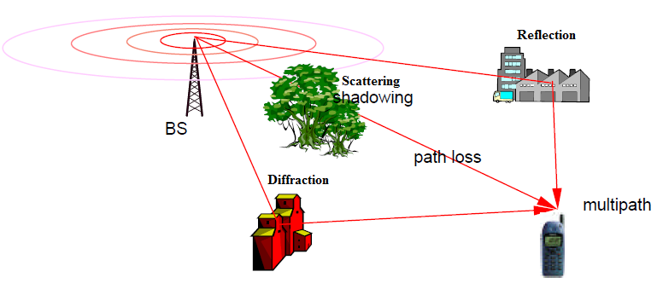
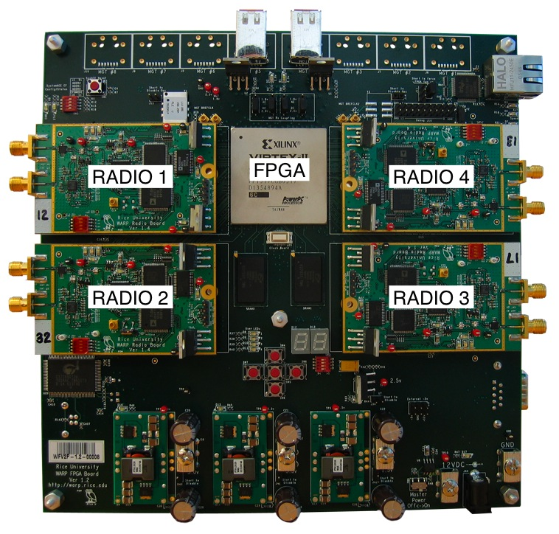
Latar Belakang
Komunikasi nirkabel, seringkali mengalami gangguan berupa fading [1].
Mengatasinya dengan komunikasi kooperatif menggunakan bantuan relay dalam pengiriman data [2]
Untuk meningkatkan throughput, keamanan pengiriman data dan menghemat bandwidth maka digunakan skema network coding [3]
Dari sinilah muncul pertanyaan apakah teknik dan konsep tentang relay selection dengan network coding bisa diimplementasikan pada kanal real, WARP.
Dari penelitian-penelitian sebelumnya [1], [2], [7] dilakukan penelitian yang berkaitan relay selection dan network coding, tetapi hanya dalam bentuk simulasi
Notes:
Fading : kanal yang berubah terhadap waktu dan kondisi lingkungan

Slide 3
Rumusan Masalah
BATASAN MASALAH
Protokol yang digunakan adalah Decode and Forward
Jenis seleksi relay menggunakan single relay selection (SRS)
Relay Selection
Network Coding
WARP
Notes:
Rumusan masalah :
1. Apakah teknik dan konsep tentang relay selection dengan network coding bisa diimplementasikan pada modul (WARP)
2. Apakah hasil simulasi di MATLAB sesuai dengan implementasi pada kanal real

Slide 4
TUJUAN
KONTRIBUSI
Penelitian ini diharapkan dapat memberikan kontribusi berupa penerapan relay selection dengan network coding pada modul WARP.
Mensimulasikan sistem relay selection dengan network coding
Penerapan sistem relay selection dengan network coding pada modul WARP
Menganalisa teknik pemilihan relay terbaik

Slide 5
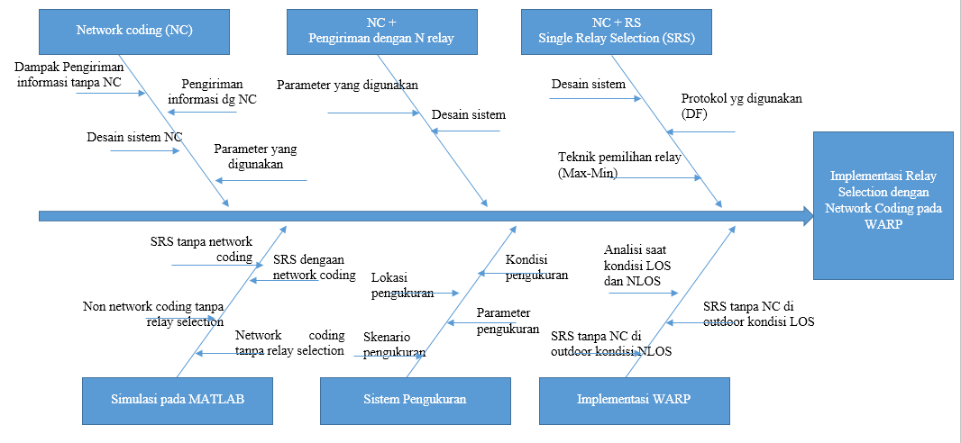
RENCANA PENELITIAN
Notes:
-mempelajari studi literatur tentang network coding, relay selection dan warp

Slide 6
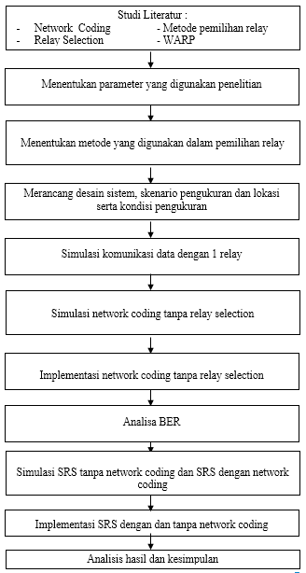
MODEL SISTEM

Slide 7
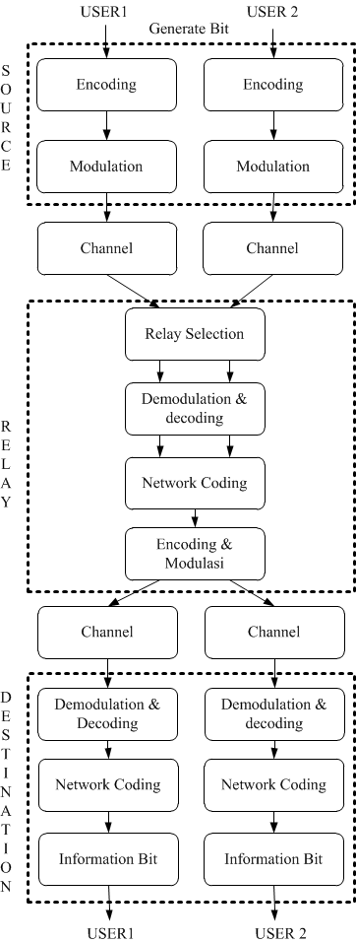
DESAIN SISTEM UMUM
Node 1
(S/D)
Node 2
(D/S)
N Relay
Keterangan :
Time slot 1
Time slot 2
Time slot 3
Notes:
-Generate bit : bit informasi dibangkitkan secara acak, bit informasi dibangkitkan dalam bentuk biner. dengan fungsi “randi” pada Matlab.
-encoder : dikodekan dengan kode konvolusi yang terdapat pada Matlab, kode konvolusi pada Matlab dapat digunakan dengan fungsi “convenc”. Bit informasi dikodekan sesuai dengan code rate yang dipakai. Pengkodean dengan metode kode konvolusi menggunakan trellis, dimana trellis merupakan parameter dari encoder atau decoder yang menunjukan nilai constraint length K, input k, dan output n. -modulasi : QPSK, yang berarti setiap satu symbol mengandung 1 bit informasi. -demodulasi :proses pengembalian dari symbol menjadi bit kembali.
-viterbi decoder : Pada proses ini, hasil mapping yang telah didemodulasi menjadi bit kembali akan di decode menggunakan Algoritma Viterbi, pada Matlab proses ini digunakan dengan fungsi “vitdec”. Tujuan proses ini adalah mengembalikan jumlah bit yang telah di encode.

Slide 8
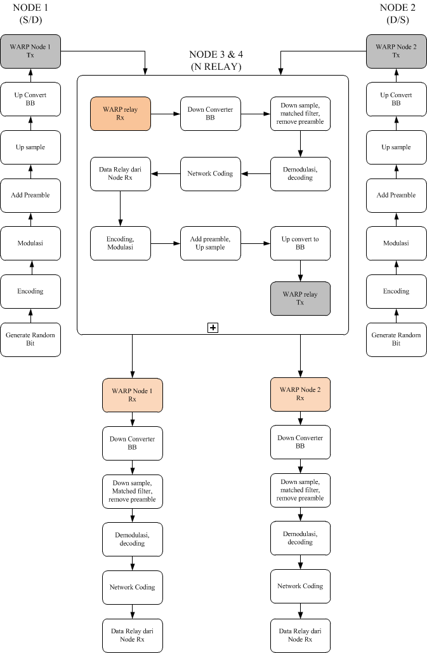
DESAIN SISTEM DI WARP
Node 1
(S/D)
Node 2
(D/S)
N Relay
Keterangan :
Time slot 1
Time slot 2
Time slot 3
Notes:
-preamble : Preamble disebut juga sebagai sync word atau sync character, preamble dimaksudkan untuk sinkronisasi symbol yang telah ditetapkan dan diketahui oleh sistem yang diletakan pada bagian awal atau akhir deretan informasi.
-up sample : untuk meingkatkan sampling rate dari data yang dikirim sesuai dengan jumlah sample yang digunakan, sehingga diperoleh sinyal baru dari hasil sampling. Hasil sampling kemudian akan di filter menggunakan filter Square Root Raised Cosine (SRRC).
Up convert : konversi ke frekuensi yang lebih tinggi dengan menggeser frekuensi sinyal tengah baseband dilakukan untuk menghindari pelemahan dari radio DC saat mengirim sinyal.
Down converter : proses ini sinyal akan dikalikan dengan konjugat dari upconvert
Matchecd filter : frekuensi tinggi yang dihasilkan dari proses downconvert akan dihilangkan agar sesuai dengan bentuk pulsa raised cosine disisi pengirim.

Slide 9
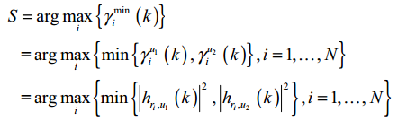








PROSES PEMILIHAN RELAY (Max-Min)
$$h_{r1,u1}(k)$$
$$h_{r1,u2}(k)$$
Node 1
(S/D)
Node 2
(D/S)
Di mana :
$$h_{r2,u1}(k)$$
$$h_{r2,u2}(k)$$
$$h_{r1,u1}(k)$$
: adalah koefisien kanal dari user 1
ke relay 1
N Relay
: adalah koefisien kanal dari user 1
ke relay 2
$$h_{r2,,u1}(k)$$
$$h_{r1,u2}(k)$$
: adalah koefisien kanal dari user 2
ke relay 1
$$h_{r2,,u2}(k)$$
: adalah koefisien kanal dari user 2
ke relay 2

Slide 10

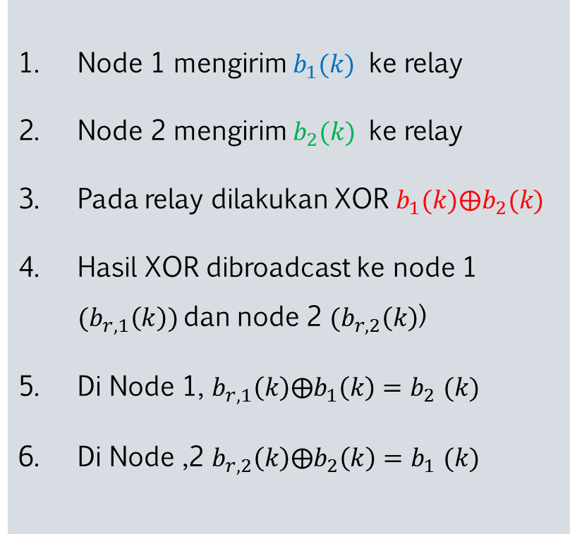

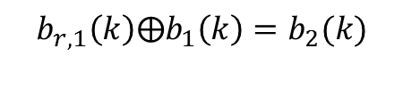

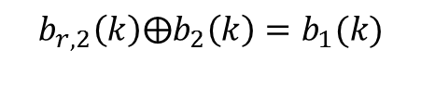

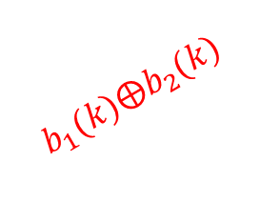
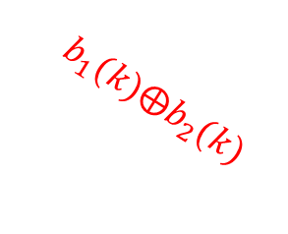
PROSES NETWORK CODING
Node 1 mengirim $b_{1}(k)$ ke relay
Node 2 mengirim $b_{2}(k)$ ke relay
Pada relay dilakukan XOR $b_{1}(k)⨁b_{2}(k)$
Hasil XOR dibroadcast ke node 1 ${(b}_{r,1}\left(k\right))$dan node 2 ${(b}_{r,2}\left(k\right)$)
Di Node 1, $b_{r,1}\left(k\right)⨁b_{1}\left(k\right){=b}_{2}(k)$
Di Node ,2 $b_{r,2}\left(k\right)⨁b_{2}\left(k\right){=b}_{1}(k)$
$$b_{1}(k)$$
$$b_{2}(k)$$
$$b_{1}(k)$$
$$b_{2}(k)$$
Node 1
(S/D)
Node 2
(D/S)
$$b_{1}(k)⨁b_{2}(k)$$
$$b_{1}(k)⨁b_{2}(k)$$
N Relay
$$b_{r,1}\left(k\right)⨁b_{1}\left(k\right)=b_{2}(k)$$
$$b_{r,2}\left(k\right)⨁b_{2}\left(k\right)=b_{1}(k)$$
Keterangan :
Time slot 1
Time slot 2
Time slot 3
Notes:
B1(k) = bit informasi

Slide 11
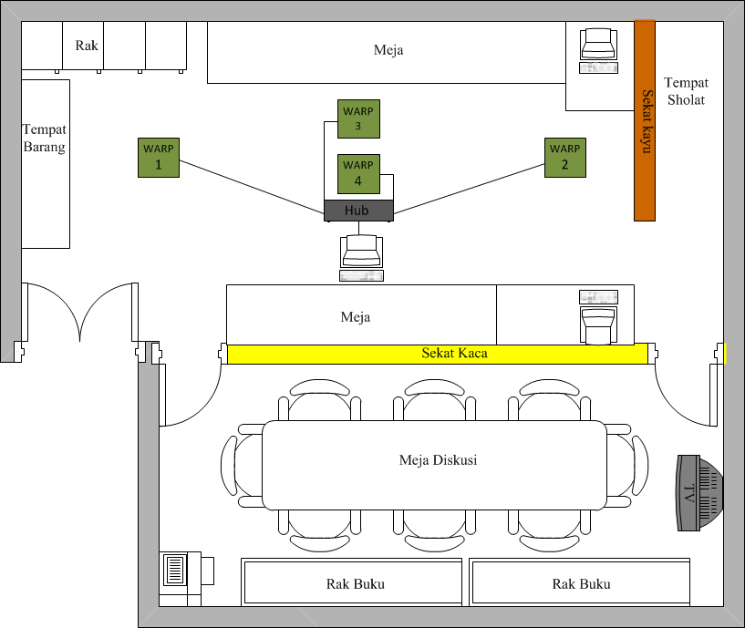
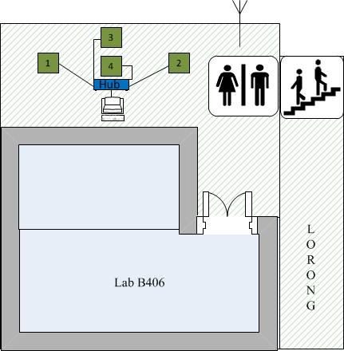
SISTEM PENGUKURAN
PENGUKURAN INDOOR
PENGUKURAN OUTDOOR
U
U

Slide 12
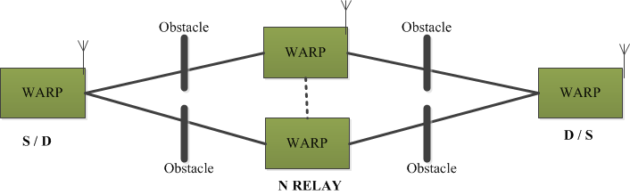
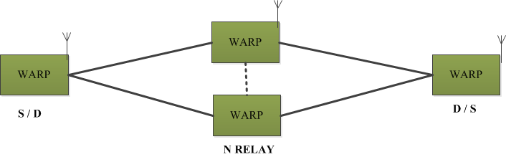
SKENARIO PENGUKURAN
KONDISI NLOS
KONDISI LOS

Slide 13
JADWAL PENELITIAN
No | Kegiatan | Semester 1 |  |  |  |  |  | Semester 2 |  |  |  |  |  | Semester 3
 |  | 1 | 2 | 3 | 4 | 5 | 6 | 1 | 2 | 3 | 4 | 5 | 6 | 1 | 2 | 3 | 4 | 5 | 6
1 | Studi Literatur
2 | Menentukan Parameter Pengukuran
3 | Merancang desain sistem pengukuran
4 | Menentukan metode yang digunakan dalam pemilihan relay
5 | Merancang skenario pengukuran
6 | Mengatur lokasi dan kondisi pengukuran
7 | Simulasi MATLAB : Komunikasi data 1 relay
8 | Simulasi MATLAB : Network coding dan non network coding tanpa relay selection
9 | Implementasi WARP : Network coding tanpa relay selection
U J I A N P R O P O S A L
D
O
N
E

Slide 14
JADWAL PENELITIAN (CONT)
No | Kegiatan | Semester 1 |  |  |  |  |  | Semester 2 |  |  |  |  |  | Semester 3
 |  | 1 | 2 | 3 | 4 | 5 | 6 | 1 | 2 | 3 | 4 | 5 | 6 | 1 | 2 | 3 | 4 | 5 | 6
10 | Simulasi MATLAB : Single Relay selection dengan network coding
11 | Simulasi MATLAB : Single Relay selection tanpa network coding
12 | Implementasi WARP : Single Relay selection dengan dan tanpa network coding pada lingkungan indoor
13 | Implementasi WARP : Single Relay selection dengan dan tanpa network coding pada lingkungan outdoor
14 | Analisa dan evaluasi
15 | Implementasi WARP : Single Relay selection dengan dan tanpa network coding dengan kondisi diberikan penghalang (obstacle) NLOS dan LOS
16 | Analisa dan evaluasi
17 | Penarikan Kesimpulan
18 | Publikasi Ilmiah (ICAMIMIA)
19 | Penulisan Buku
U J I A N T E S I S
I
N
P
R
O
G
R
E
S
S

Slide 15
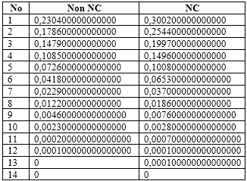
KEMAJUAN PENELITIAN
Tahap I :
Simulasi MATLAB untuk sistem komunikasi Network coding tanpa Relay selection

Slide 16
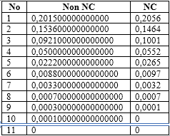
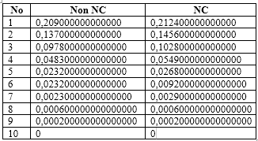
Modulasi qpsk
Modulasi 8-ary psk

Slide 17
PARAMETER
Parameter | Nilai
Modulasi | BPSK
Filter | Squared Root Raised Cosine (SRRC) filter
Frekuensi carrier | 2.4 GHz
Filter order | 6
Rolloff factor | 0.3
Preamble | 19
Sample | 8
Up converter dan down converter | 5 Mhz
Frekuensi sampling | 40 Mhz
Carrier channel | [1:14]
Transmitter baseband gain | [0:3]
Receiver basedband gain | [0:31]
Transmitter RF gain | [0:63]
Receiver RF gain | [1:3]

Slide 18
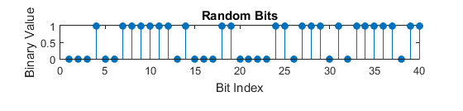
Membangkitkan bit
Bit informasi dibangkitkan secara acak, bit informasi dibangkitkan dalam bentuk biner. dengan fungsi “randi” pada Matlab.

Slide 19
Daftar Pustaka
[1] Y. Li, S. Member, R. H. Y. Louie, S. Member, and B. Vucetic, “Relay SelectionWith Network Coding in Two-Way Relay Channels,” IEEE Trans. Veh. Technol., vol. 59, no. 9, pp. 4489–4499, 2010.
[2] T. Vu, P. Duhamel, and M. Renzo, “On the Diversity of Network-Coded Cooperation with Decode-and-Forward Relay Selection,” IEEE Trans. Wirel. Commun., vol. 1276, no. c, pp. 1–1, 2015.
[3] R. Yeung, Network Coding Theory. Boston: Publisher Inc, 2006.
[4] T. Ho and D. S. Lun, Network Coding an Introduction. New York: Cambridge Univerasity Press, 2008.
[5] M. Debbah, “Joint relay selection and analog network coding using differential modulation in two-way relay channels,” IEEE Trans. Veh. Technol., vol. 59, no. 6, pp. 2932–2939, 2010.
[6] T. P. Do, J. S. Wang, I. Song, and Y. H. Kim, “Joint relay selection and power allocation for two-way relaying with physical layer network coding,” IEEE Commun. Lett., vol. 17, no. 2, pp. 301–304, 2013.
[7] J. Liang and J. Chen, “Joint Relay Selection and Network Coding for Error-Prone Two-Way Decode-and-Forward Relay Networks,” IEEE Trans. Commun., vol. 31, no. 3, pp. 476–488, 2013.
[8] Y. Jiang, I. W.-H. Ho, Z. Sattar, Q. F. Zhou, and F. C. M. Lau, “Paired-relay-selection schemes for two-way relaying with network coding,” IET Commun., vol. 9, no. 6, pp. 888–896, Apr. 2015.
[9] Q. Zhou, Y. Li, F. Lau, and B. Vucetic, “Decode-and-Forward Two-Way Relaying with Network Coding and Opportunistic Relay Selection,” IEEE Trans. Commun., vol. 58, no. 11, pp. 3070–3076, 2010.
[10] H. Pan and C. Chen, “Single-Relay Selections with Amplify Forwarding and Network Coding in Two-Way Relay Channels,” in 2012 International Conference on Computer Science and Service System, 2012, pp. 1232–1235.
[11] X. Liu, G. Wang, and B. Li, “A Physical-network-coding-based amplify and forward cooperation scheme,” ICICS 2013 - Conf. Guid. 9th Int. Conf. Information, Commun. Signal Process., pp. 1–5, 2013.
[12] Lingyang Song, Guo Hong, Bingli Jiao, and M. Debbah, “Joint Relay Selection and Analog Network Coding Using Differential Modulation in Two-Way Relay Channels,” IEEE Trans. Veh. Technol., vol. 59, no. 6, pp. 2932–2939, Jul. 2010.
[13] F. A. Onat, Y. Fan, H. Yanikomeroglu, and H. V. Poor, “Threshold Based Relay Selection in Cooperative Wireless Networks,” pp. 1–5, 2008.
[14] F. A. Onat, A. Adinoyi, Y. Fan, H. Yanikomeroglu, J. S. Thompson, and I. D. Marsland, “Threshold Selection for SNR-based Selective Digital Relaying in Cooperative Wireless Networks,” vol. 7, no. 11, pp. 4226–4237, 2008.
[15] L. Wu, “Physical Layer Network Coding Based on Dual Relay Selection In Two-Way Relay Channel,” vol. 2, 2011.
[16] “Joint Relay Selection and Network Coding Using Decode-and-Forward Protocol in Two-Way Relay Channels,” pp. 0–5, 2010.

Slide 20
TERIMA KASIH

